Slide 1
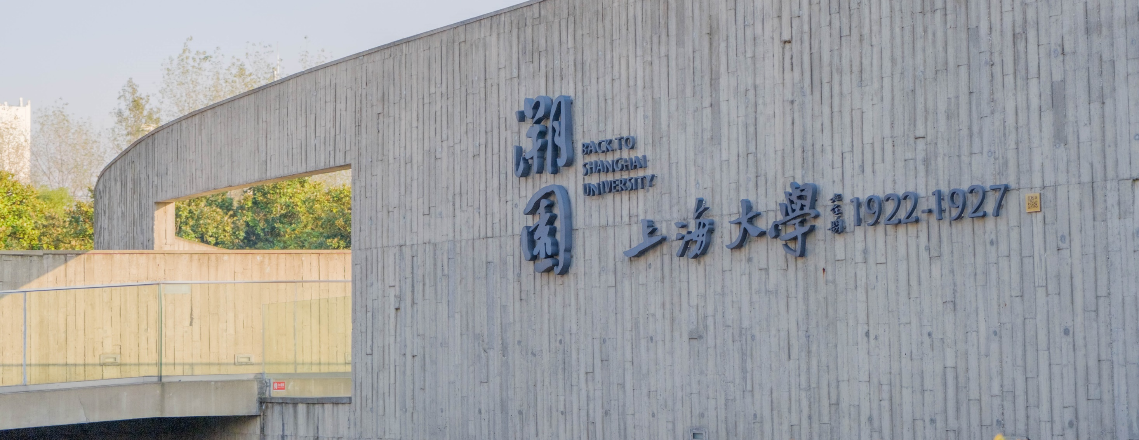
分治与倍增
汇报人：fangcy
时间：2024.07.17

Slide 2
01.
概述
分治：分而治之的思想
即，把一个问题分成几个小的，子问题分开解决，再进行合并
如果想知道我国的人口数量，就需要进行人口普查。让每一个省份都去统计本省有多少人， 然后将各省人口累加起来，就可以获得全国的人口数量。而要想知道某一个省的人口数量，可以 让省里的每一个城市统计本市有多少人，然后将各市人口累加起来，就可以获得这个省的人口数量……以此类推，层层细分，最后统计一个村子或者一个小区有多少人，这个任务就很简单了。 把一个复杂的问题细分成若干结构相同但规模更小的子问题，然后将每个子问题的解合并起来， 就得到了复杂问题的解，就是本章将会介绍的分治策略。
添加标题
请您单击此处添加合适文字加以说明，可根据自己的需要适当地调整文字大小或者颜色等属性。

Slide 3
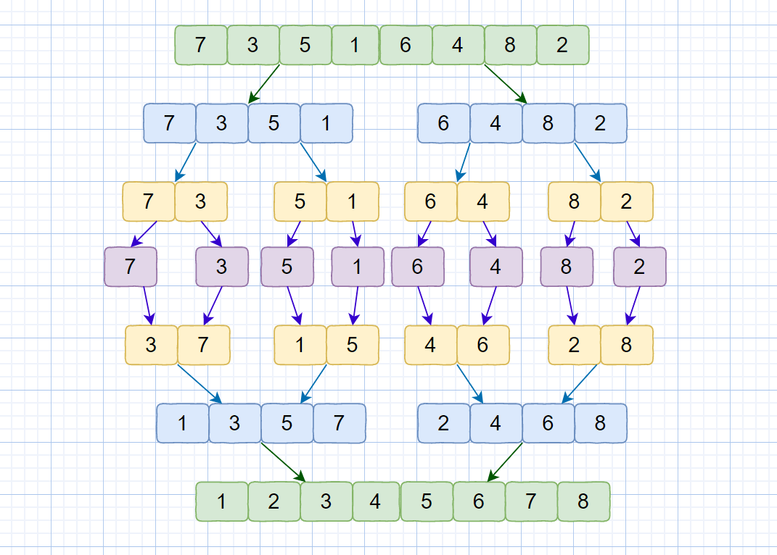
02.
分治：归并排序
题面描述
给你n个数（n≤1e5），要求用归并排序把这n个数进行排序
把整个序列折半分解，直到分解到只有一个数为止
将分成的每个部分分别排序。假设我们已经得到两个
有序的序列，我们想要把这两个序列合并，使得合并完的这个序列也是有序的，我们可以在 O（length）的时间复杂度内解决这个问题。
所以当上一层有序时，我们就做完了，而当序列中只有一个数时，它也是有序的。所以我们可以一层一层往上合并。
题解
添加标题
请您单击此处添加合适文字加以说明，可根据自己的需要适当地调整文字大小或者颜色等属性。

Slide 4
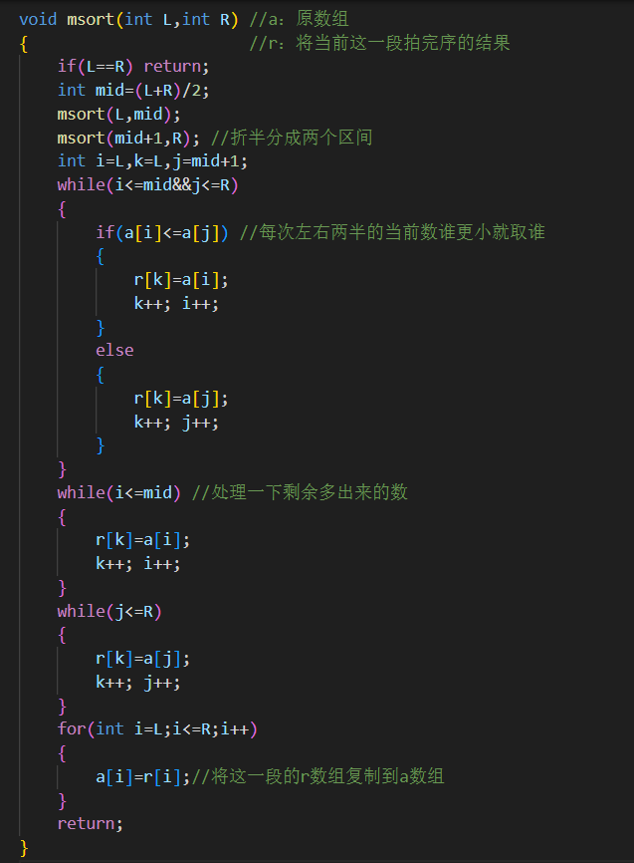
02.
分治：归并排序
代码实现、时间复杂度分析
对于每个数，它所在的一段序列经过合并后，长度都会乘以2，所以最多进行O(logn)次合并，每次合并每个数会进行一次操作，所以时间复杂度是O(nlogn)
练习：洛谷P1177 【模板】排序
添加标题
请您单击此处添加合适文字加以说明，可根据自己的需要适当地调整文字大小或者颜色等属性。

Slide 5
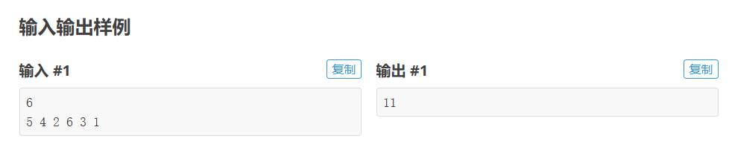
03.
分治：归并排序求逆序对
题面描述
给你n个数（n≤5e5）组成的一个序列，求这个序列当中的逆序对有几个。对于给定的一段正整数序列，逆序对就是序列中 a_{i} > a_{j} 且 i<j 的有序对。要求在归并排序的同时做。（luoguP1908）
添加标题
请您单击此处添加合适文字加以说明，可根据自己的需要适当地调整文字大小或者颜色等属性。

Slide 6
03.
分治：归并排序求逆序对
题面描述
给你n个数（n≤5e5）组成的一个序列，求这个序列当中的逆序对有几个。对于给定的一段正整数序列，逆序对就是序列中 a_{i} > a_{j} 且 i<j 的有序对。提示：在归并排序的同时做。
题解
如果n=1，这个序列的逆序对个数为0，否则，将这个问题分为两个长为n/2的子序列。假设这两部分的两个序列是A和B，那么，答案就等于在A中选两个数产生的逆序对数+B中选两个数产生的逆序对数+在A和B当中各选一个的逆序对数。而前两项在递归的前一层已经做完了，我们只需要求在A和B当中各选一个的逆序对数。而这个值可以在归并排序合并区间的过程做。
回忆归并排序的归并过程，对两个有序数组A和B时，如果我们这次比较之后再答案数组中放入的元素是b_{j} ，和它作比较的元素是 a_{i} ，那么一定有 b_{j} 比 a_{i} 之后的元素小。所以就形成了mid-i+1对逆序对。
添加标题
请您单击此处添加合适文字加以说明，可根据自己的需要适当地调整文字大小或者颜色等属性。

Slide 7
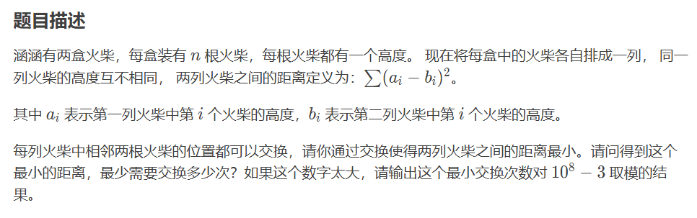
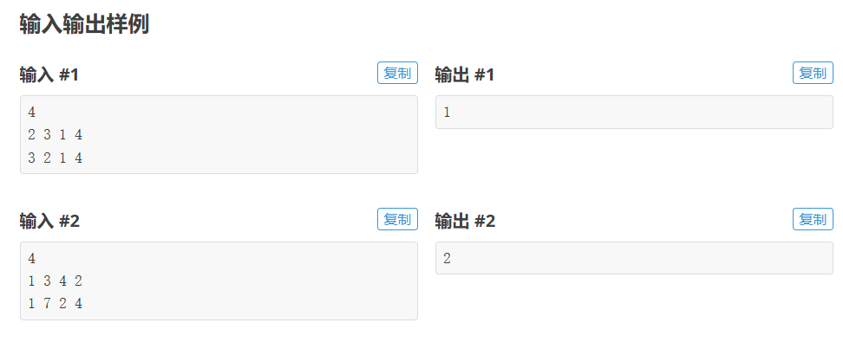
04.
分治：例题
题面描述
添加标题
请您单击此处添加合适文字加以说明，可根据自己的需要适当地调整文字大小或者颜色等属性。

Slide 8
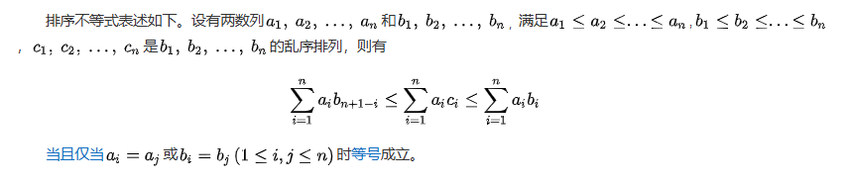
04.
分治：例题
题解
把平方展开，发现平方部分不会改变，所以问题转化为最大化 Σa_{i}b_{i}
由排序不等式，小的和小的乘，大的和大的乘最优
题目保证每个数都不同，所以第一排的每个数所应该对应的第二排的数是确定的。
如果第一列中交换了i和i+1这两个数，和第二列交换了i和i+1这两个操作是等价的，所以只考虑动第二列。这里先不做证明。
问题就转化为，只能相邻交换，求把一个序列改成有序最小需要的操作次数。
添加标题
请您单击此处添加合适文字加以说明，可根据自己的需要适当地调整文字大小或者颜色等属性。

Slide 9
04.
分治：例题
题解
问题就转化为，只能相邻交换，求把一个序列改成有序最小需要的操作次数。
结论：序列中逆序对的个数就是需要操作的次数。（这是一个有用的结论，要记住）
证明：每次交换相邻的最多减少一对逆序对，而如果序列不有序，那么一定有两个相邻的数是一对逆序对。当逆序对为0时，序列有序。所以逆序对的个数就是交换的次数。
再回过头来看：如果第一列中交换了i和i+1这两个数，和第二列交换了i和i+1这两个操作是等价的，所以只考虑动第二列。为什么等价？
练习：luoguP1966 火柴排队
添加标题
请您单击此处添加合适文字加以说明，可根据自己的需要适当地调整文字大小或者颜色等属性。

Slide 10
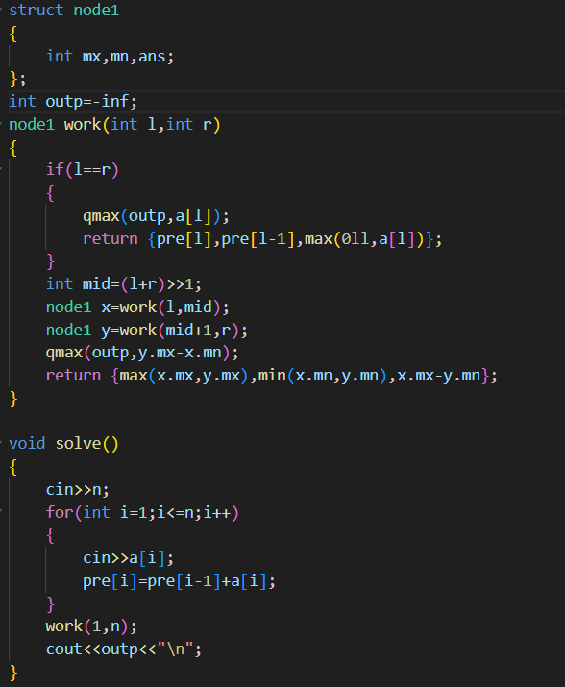
05.
分治：课堂练习
luogu P1115 最大子段和
添加标题
请您单击此处添加合适文字加以说明，可根据自己的需要适当地调整文字大小或者颜色等属性。

Slide 11
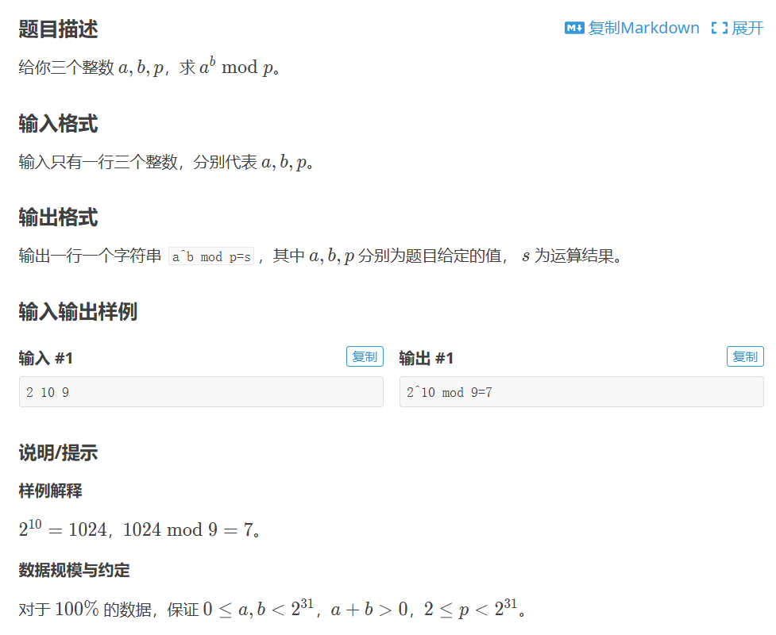
06.
快速幂
题面描述
(luogu P1226)
添加标题
请您单击此处添加合适文字加以说明，可根据自己的需要适当地调整文字大小或者颜色等属性。

Slide 12
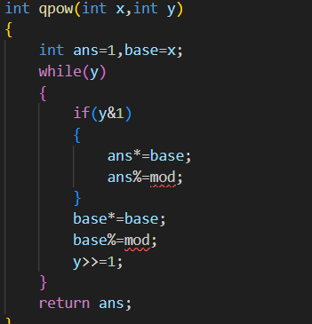
06.
快速幂
题解
把每个数写成二进制可以发现，任意一个数 x 都能够被分成至多 log₂x 个形如 2^{k} 的数的和。
我们把指数分解成这样2的幂次之和的形式，原数就变成了很多底数的二的幂次次的积。
比如说，样例中，10=(1010)₂ =2³+2¹，3¹⁰=3⁸×3² 。
而像 3¹ 3² 3⁴ 3⁸ 3¹⁶ 这样的数互相之间通过平方就可以得到。
添加标题
请您单击此处添加合适文字加以说明，可根据自己的需要适当地调整文字大小或者颜色等属性。

Slide 13
07.
倍增与ST表
我们可以把快速幂理解为分治，也可以由快速幂中，看出倍增的思想，即将一个较大的数字分为若干个 2^{i} 的和，同时维护所有长度为 2^{i} 的区间。
倍增可以解决一些特定的问题，例如区间求最值的问题。
下面介绍一种基于倍增思想的数据结构：ST表，常用于求静态区间最值问题。
给出一个n个元素的数组，支持查询区间[l,r]的最值。ST表可以在O(nlogn)的时间复杂度预处理后，每次 O(1) 进行查询。 （luoguP3865）
我们设计这样一个数组：f(j,i)，表示从第j个数开始，长度为 2 的 i 次方的区间中，最大值是多少，其中，f(j,0)=a_{j}
那么，对于 i≥1 ，有如下转移式：
添加标题
请您单击此处添加合适文字加以说明，可根据自己的需要适当地调整文字大小或者颜色等属性。

Slide 14
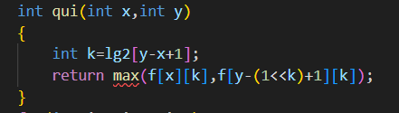
07.
倍增与ST表
那么，对于 j≥1 ，有如下转移式：
查询时，设r-l+1=len， 一定有一个k满足，2^{k} ≤len 且 len≤2^{k+1}
我们可以将len分成两个长度为 2^{k} 的区间，[l , l+2^{k}-1]、[r-2^{k}-1,r]。这两个区间覆盖了原区间，所以答案就是这两个区间的max
注意：预处理出每个数（len）所对应的 k 。不要用cmath库中的数，常数很大
添加标题
请您单击此处添加合适文字加以说明，可根据自己的需要适当地调整文字大小或者颜色等属性。

Slide 15
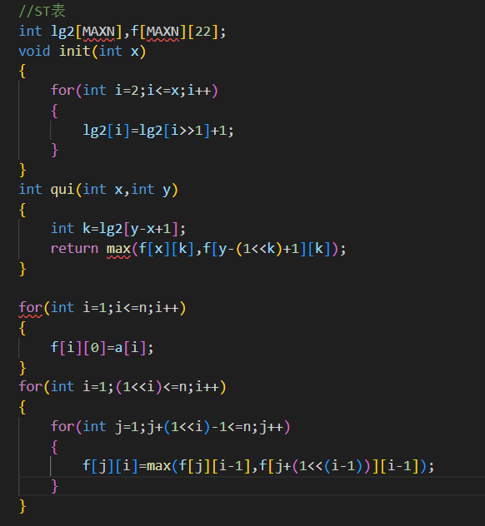
07.
倍增与ST表
练习：（按顺序解决）
luogu P3865 【模板】ST表
luogu P2880 平衡的队列
luogu P7167 喷泉
添加标题
请您单击此处添加合适文字加以说明，可根据自己的需要适当地调整文字大小或者颜色等属性。

Slide 16
Thank you
汇报人：fangcy
时间：2024.07.17

